Slide 1



Slide 2


Tipos de estrés en los cultivos
Asociados a patógenos o parásitos.
  Insectos, virus, bacterias, hongos y malezas.
Asociados a momentos fenológicos.
  Variación en las condiciones optimas en momentos críticos
Asociados a cuestiones climáticas.
  Frio, heladas, amplitud térmicas, golpes de calor, granizos, sequia, inundación.
Asociados al manejo del cultivo.
  Aplicación de agroquímicos, fitotoxicidad, fertilización, pastoreo.
Asociados a un uso inadecuado de maquinarias agrícolas.
  Uso de herramientas, poda, etc.

Slide 3
Bioestimulantes
Soluciones específicas que intervienen en los mecanismos fisiológicos de la planta para aumentar la resistencia y recuperación en situaciones de estrés.
Bioestimulante de segunda generación

Slide 4

Como funciona
  Aumenta el nivel de Prolina:
    Brinda mayor defensa frente a condiciones de estrés asociados a : Patógenos, momentos fenológicos del cultivo, cuestiones climáticas, manejo del cultivo e inadecuado uso de maquinaria.
  Aumenta la actividad enzimática y metabólica:
    Proporciona grupos tiólicos (-SH) mejorando el aspecto de los cultivos y brindando más y mejores rendimientos.
  Bioestimulante de 2da generacion.
  Nueva formulación con tensioactivos especiales para obtener un producto más estable y sin impurezas.
  Perfecto almacenamiento, sin que se altere la formulación.
  Aplicación de máxima calidad
  Mejor y más rápida absorción del AATC por la planta

Slide 5
Que es
  Composición:
  Ácido N-Acetil Tiazolidín-Carboxílico (AATC ó Folcisteína) 5,1 % P/V (AATC)
  Ácido fólico 0,1% P/V.
  Formulación:
  Concentrado Soluble [SL]
Presentación:
  2 x 5 litros y 12 x 1 Lt
Clasificación Toxicológica
  IV Franja Verde / Productos que normalmente no ofrecen peligro

Slide 6
Papel de los componentes
ATCC
Es un derivado de la Cisteína.
En el interior se transforma metabólicamente en ATC (Ácido Tiazolidín - 4 - Carboxílico) o Tiopropalina.
  Modifica el metabolismo de la Prolina (aumento) / Precursor de proteínas
  Liberación grupos tiólicos (-SH) de la Cisteina
Prolina
Defensa de estrés
Regulador de la fertilidad del polen.
Sustrato para la respiración.
Interviene en el metabolismo de las paredes celulares
Menor pérdida de agua (osmorregulación de la célula)
Mantenimiento de la esfera de hidratación de los biopolímeros celulares.
Protección enzimática frente a compuestos biológicamente tóxicos
Reserva de N fácilmente asimilable

Slide 7
Papel de los componentes
Cisteina
Regeneración en la actividad de las enzimas y transporte de aminoácidos.
Biosíntesis de la metionina y el glutatión reducido.
Síntesis de ARN y ADN.
Mitosis, morfogénesis y desarrollo.
Fotosíntesis, Respiración y Transpiración.
Ac. Folico
Es una vitamina, que interviene en diversos procesos biológicos.
Imprescindible para el desarrollo vegetal y animal.
Contiene tres bloques estructurales.
  Proterina sustituida.
  Acido p-Aminobenzoico.
  Acido Glutámico (precursor de la Prolina).
En situaciones de estrés, especialmente hídrico, se transforma en Prolina.

Slide 8
Esquema del proceso
Membrana celular
Aumenta nivel Prolina
Defensa planta eventuales estrés
A. Fólico
A. Fólico
Mayores rendimientos y/o calidad de la producción
AATC
ATC
Activación de los procesos ligados a la productividad
Aumenta nivel grupos -SH
Fuera
Dentro

Slide 9
RESULTADOS DE ENSAYOS Y RECOMENDACIONES DE USO EN LOS PRINCIPALES CULTIVOS.

Slide 10
Resultados – Soja
Campaña 2009/10/11 – Promedio de 12 ensayos (dif /sin tratar).
k/Ha
285 kilos

Slide 11
Recomendación de uso en Soja
Aplicación única: 750 cc/ha en condiciones de estrés del cultivo.
Aplicaciones secuenciales: 250 o 350 cc/ha si es en 2 o 3 aplicaciones (aprovechar la aplicación de herbicidas, fungicidas o/e insecticidas- ya que estos grupos de productos, por su modo de acción generan estrés a las plantas).

Slide 12
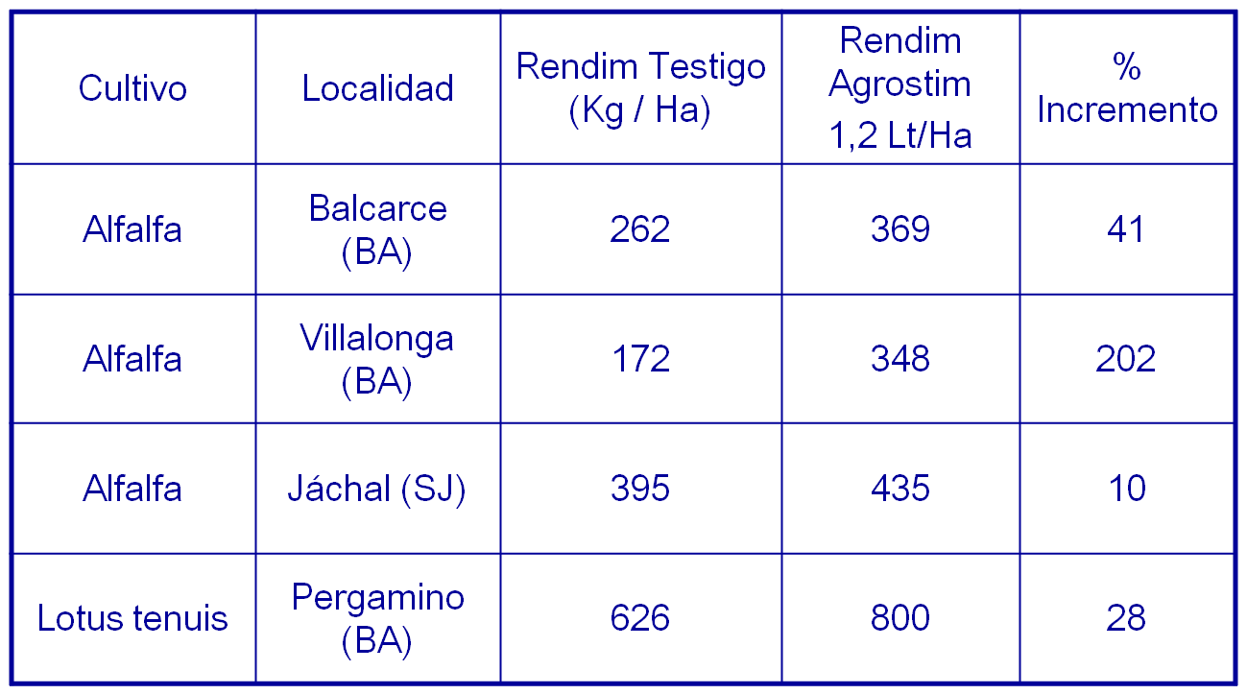
Resultados - Alfalfa/Lotus

Slide 13
Recomendación de uso en alfalfa
Aplicaciones secuenciales: tres aplicaciones, de 400 cc/ha en estado vegetativo medio y dos aplicaciones secuenciales, de 400 cc/ha cada 15 o 20 días .
Beneficios:
  Mejor defensa antes condiciones de stress
  Mayor producción de semilla
  Mayor producción de materia seca

Slide 14
Recomendación de uso en Trigo y Cebada
Aplicación única: 700 cc/ha en condiciones de estrés del cultivo o en la aplicación del fungicida.
Aplicaciones secuenciales: 350 cc/ha en 2 aplicaciones secuenciales, al finalizar encañazón y en Z39.

Slide 15
Recomendación de uso en Maíz
Aplicación única: 700 cc/ha en condiciones de estrés del cultivo o en la aplicación del fungicida /V8.
Aplicaciones secuenciales: 350 cc/ha en 2 aplicaciones secuenciales: V8 y 15 a 20 días después.
Recomendación de uso en Girasol
Aplicación única: 700 cc/ha en condiciones de estrés del cultivo o R1.
Aplicaciones secuenciales: 350 cc/ha en 2 aplicaciones secuenciales: V7 y R1 con la aplicación del fungicida.

Slide 16
Recomendación de uso en Algodón
Aplicaciones secuenciales: 200 cc/ha en V4 / V5, 300 cc/ha. 15 días después de la primera y una ultima de 500 cc/ha. a los 20 días de la segunda.
Beneficios:
  Mejor defensa antes condiciones de stress
  Mayor número de flores
  Mayor número de cápsulas
  Apertura más uniforme
  Mayor cantidad y calidad de fibra

Slide 17
Recomendación de uso en Papa
Aplicaciones secuenciales: 600 cc/ha desde 4 a 6 hojas, completando 2 aplicaciones mas de la misma dosis cada 20 días aprovechando las aplicaciones de fungicidas.
Beneficios:
  Mayor producción
  Mejor calidad de los tubérculos
  Menor porcentaje de descartes

Slide 18
Papa – resultados
Var: Asterix – Balcarce 2005
Dosis Lt / Ha | Descarte (%) | Rendim Bruto (Tn/Ha) | Rendim Neto (Tn/Ha) | % Incremento
0,6 | 3,9 | 39,4 | 35,5 | 7
1,2 (2 x 0,6) | 2,3 | 44,9 | 42,5 | 28
Testigo | 3,3 | 36,5 | 33,3
Aplicación luego de 7 días de fitotoxicidad por aplicación de urea

Slide 19
Papa – resultados
Var: Russet Burbank – Balcarce 2006
Dosis Lt / Ha | Defectos (%) | Rendim Bruto (Tn/Ha) | Rendim Neto (Tn/Ha) | % Incremento
0,6 | 6,7 | 45,9 | 41,7 | 8
1,2 (2 x 0,6) | 5,1 | 53,8 | 49,2 | 27
1,8 (3x0,6) | 4,5 | 50,3 | 45,7 | 18
Testigo | 7,1 | 44,1 | 38,8

Slide 20
Compatibilidad
Es compatible con abonos foliares. Además, muchas veces su uso conjunto, hace que se aprecien mejor sus efectos.
No tiene limitaciones de mezcla con productos fitosanitarios, incluido CEDRUS PACK, etc., salvo productos de reacción alcalina ( Ej. Caldo bordelés).
También se puede mezclar con Ácido giberélico (Arveja, Lenteja, etc) y otras hormonas vegetales.

Slide 21
Atributos de Agrostim
Mejora las defensas de las plantas ante cualquier condiciones de estrés.
Las plantas se recuperan mas rápido, minimizando cualquier situación que disminuya la producción de fotosintatos en la planta.
Homogeniza el desarrollo del cultivo.
Mayor producción de materia seca.
Incrementa el rendimiento , el peso y calidad de semilla.
Incrementa el numero y peso de frutos, tubérculos o fibra.
Calidad Cheminova en formulación.
Baja Toxicidad.

